Slide 1
Камалова Светлана Юрьевна, учитель русского языка и литературы
МБОУ Карабашская средняя общеобразовательная школа №2 Бугульминского муниципального района
Республики Татарстан
И. Шишкин «Старый валежник. Лесное кладбище»

Slide 2
И.И.Шишкин
Выпускник Московского училища живописи, ваяния и зодчества и Петербуржской Академии Искусств, ученик Сократа Максимовича Воробьёва, профессора Академии художеств.

Slide 3
«Старый валежник. Лесное кладбище»
И.И.Шишкин 1893 год.

Slide 5
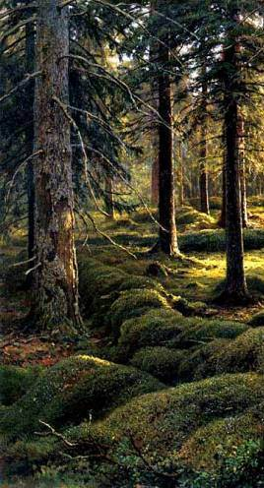
Поваленные еловые деревья, толстый ковёр травы и мха, замшелые выкорчеванные пни, острые сучья, обломанные ветви…

Slide 6
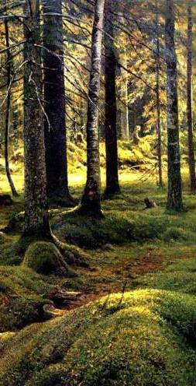
Оттенки желтоватых, сероватых, зеленоватых… Лесные дебри, насыщенные запахом преющих листьев, тёплой почвы и смолы.

Slide 7
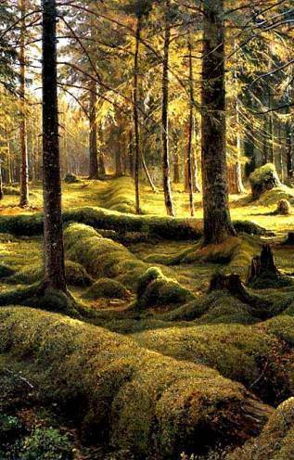
Изумительное кружево сплетающихся веток, сухого валежника, корней могучих сосен.

Slide 8
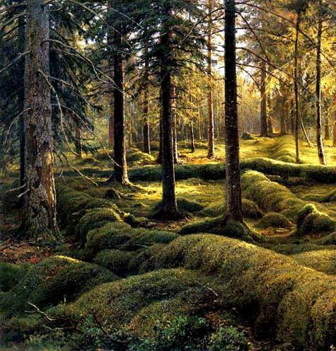
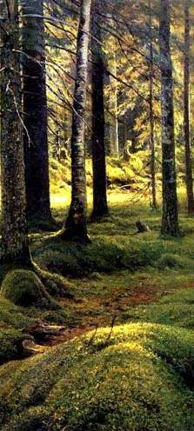
Взгляд ласкает открытая солнцем поляна, на которой вальяжно расселся старый пень, а за ним- робко прижавшиеся друг к другу пенья да коренья, труха, что мхом заросла.

Slide 9
Коряги, пальцы растопырив, Объяли смерти вечность подо мхом, Последней памятью застыли – Судьбы земной распластанным крестом.

Slide 10
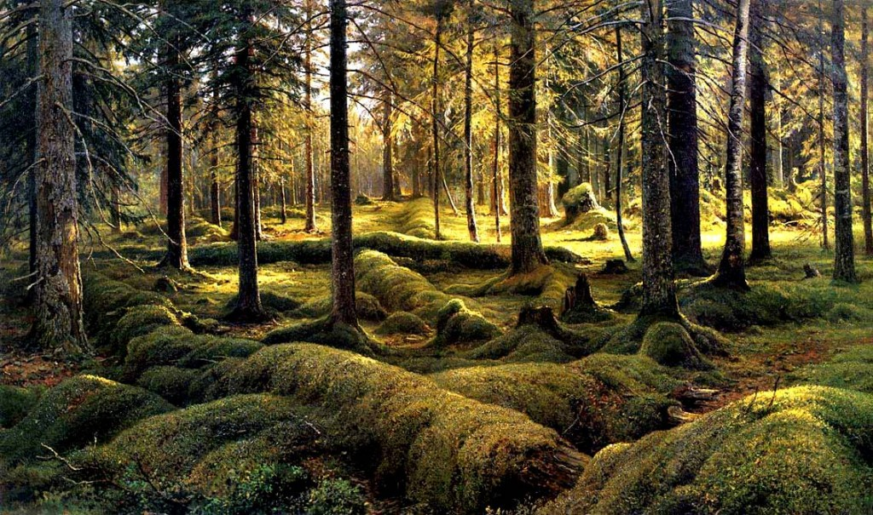

Slide 11
Сегодня Шишкин покоряет нас мудростью своего мировидения, лишенного хоть какого-то намека на суетливость и компромисс. Его новаторство - в устойчивости, чистоте традиций, цельности ощущения мира живой природы, его любви и преклонении перед ней

Slide 12
В презентации использованы
иллюстрации картин И.Шишкина,
музыка Шопена «Таинственный лес».

